Slide 1
第七章 图
7.1 图的定义和术语
  图(Graph)——图G是由两个集合V(G)和E(G)组成的,记为G=(V,E)
    其中：V(G)是顶点的非空有限集
    E(G)是边的有限集合，边是顶点的无序对或有序对
  有向图——有向图G是由两个集合V(G)和E(G)组成的
    其中：V(G)是顶点的非空有限集
    E(G)是有向边（也称弧）的有限集合，弧是顶点的有序对，记为<v,w>，v,w是顶点，v为弧尾，w为弧头
  无向图——无向图G是由两个集合V(G)和E(G)组成的
    其中：V(G)是顶点的非空有限集
    E(G)是边的有限集合，边是顶点的无序对，记为(v,w)或(w,v)，并且(v,w)=(w,v)。

Slide 2
例1:
2
4
5
1
3
6
G1
图G1中：V(G1)={1,2,3,4,5,6}
E(G1)={<1,2>, <2,1>, <2,3>, <2,4>, <3,5>, <5,6>, <6,3>}
例2:
1
5
7
3
2
4
6
G2
图G2中：V(G2)={1,2,3,4,5,6,7}
E(G1)={(1,2), (1,3), (2,3), (2,4),(2,5), (5,6), (5,7)}

Slide 3
  有向完全图——n个顶点的有向图最大边数是n(n-1)
  无向完全图——n个顶点的无向图最大边数是n(n-1)/2
  权——与图的边或弧相关的数叫~
  网——带权的图叫~
  子图——如果图G(V,E)和图G’(V’,E’),满足：
    V’⊆V，且E’⊆E，则称G’为G的子图。
  顶点的度
    无向图中，顶点的度为与每个顶点相连的边数
    有向图中，顶点的度分成入度与出度
      入度：以该顶点为头的弧的数目
      出度：以该顶点为尾的弧的数目

Slide 4
  路径——路径是顶点的序列V={Vi0,Vi1,……Vin}，满足(Vij-1,Vij)∈E 或 < Vij-1,Vij>∈E,(1<j≤n)
  路径长度——沿路径边的数目或沿路径各边权值之和
  回路——第一个顶点和最后一个顶点相同的路径叫~
  简单路径——序列中顶点不重复出现的路径叫~
  简单回路——除了第一个顶点和最后一个顶点外，其余顶点不重复出现的回路叫~
连通——从顶点V到顶点W有一条路径，则说V和W是连通的
连通图——图中任意两个顶点都是连通的叫~
连通分量——非连通图的每一个连通部分叫~
强连通图——有向图中，如果对每一对Vi,Vj∈V, Vi≠Vj,从Vi到Vj 和从Vj到 Vi都存在路径，则称G是~

Slide 5
例
2
2
1
3
1
3
有向完全图
无向完全图
例
5
2
4
5
3
6
1
3
6
图与子图
例
例
2
4
5
1
5
7
1
3
6
3
2
4
6
G1
G2
顶点2入度：1 出度：3
顶点4入度：1 出度：0
顶点5的度：3
顶点2的度：4

Slide 6
路径：1，2，3，5，6，3
路径长度：5
简单路径：1，2，3，5
回路：1，2，3，5，6，3，1
简单回路：3，5，6，3
例
2
4
5
1
3
6
G1
例
路径：1，2，5，7，6，5，2，3
路径长度：7
简单路径：1，2，5，7，6
回路：1，2，5，7，6，5，2，1
简单回路：1，2，3，1
1
5
7
3
2
4
6
G2

Slide 7
例
2
4
5
连通图
1
3
6
例
5
强连通图
3
6
例
2
4
5
非连通图
连通分量
1
3
6

Slide 8
7.2 图的存储结构
  (1)多重链表法
V1
例
1
2
V4 ^
V2 ^ ^
3
4
V3 ^
G1
例
1
2
^ V1
V2
3
V3
4
5
G2
V4 ^
V5 ^

Slide 9
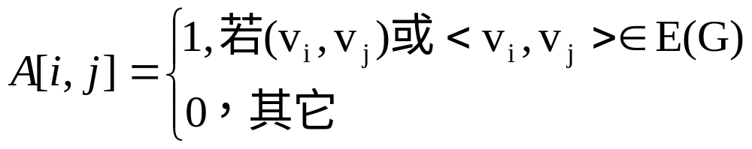
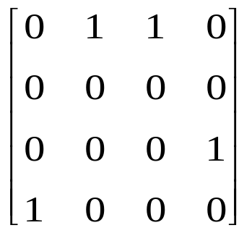
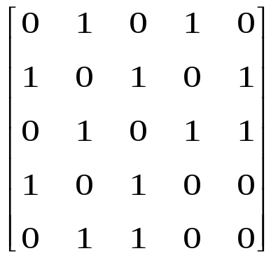
  (2)邻接矩阵法——表示顶点间相联关系的矩阵
    定义：设G=(V,E)是有n≥1个顶点的图，G的邻接矩阵A是具有以下性质的n阶方阵。
①
②
③
④
例：
1
2
①
②
③
3
4
G1
④
例：
1
2
①
②
③
④
⑤
①
3
②
③
4
5
G2
④
⑤

Slide 10
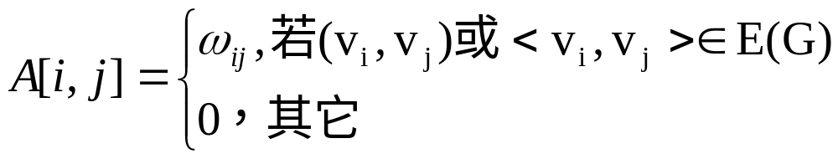
  特点：
    无向图的邻接矩阵对称，可压缩存储；有n个顶点的无向图需存储空间为n(n+1)/2；
    有向图邻接矩阵不一定对称；有n个顶点的有向图需存储空间为n²；
    无向图中顶点Vi的度TD(Vi)是邻接矩阵A中第i行元素之和；
    有向图中，
      顶点Vi的出度是A中第i行元素之和；
      顶点Vi的入度是A中第i列元素之和；
    网络的邻接矩阵可定义为：

Slide 11
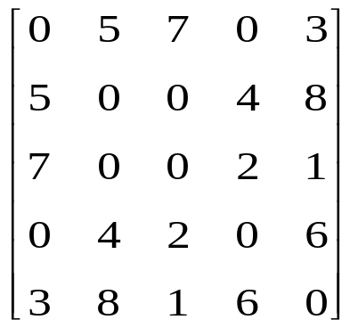
①
②
③
④
⑤
例
1
5
2
①
3
②
7
8
4
5
③
1
6
3
4
④
2
⑤

Slide 12


  (3)关联矩阵法——表示顶点与边的关联关系的矩阵
    定义：设G=(V,E)是有n≥1个顶点，e≥0条边的图，G的关联矩阵A是具有以下性质的n×e阶矩阵。

Slide 13
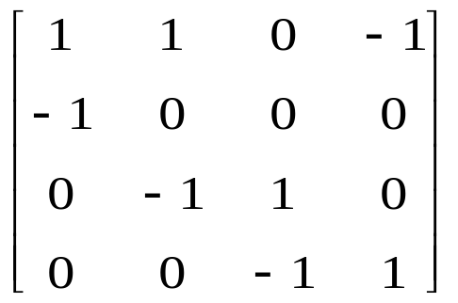
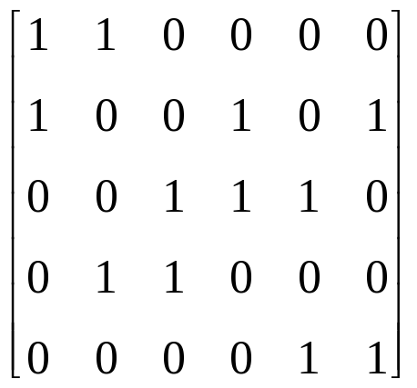
1
2
3
4
1
①
例
1
2
②
2
4
③
3
3
4
④
G1
1
2
3
4
5
6
例
1
1
2
①
4
2
②
3
6
3
5
③
4
5
④
G2
⑤

Slide 14
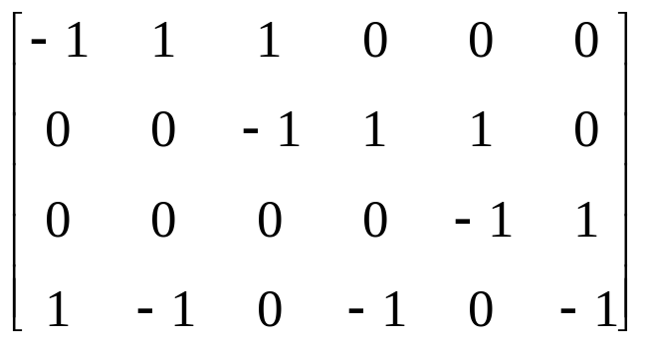
例
3
5
A
B
C
2
4
1
6
D
1
2
3
4
5
6
A
B
C
D

Slide 15
  特点
    关联矩阵每列只有两个非零元素，是稀疏矩阵；n越大，零元素比率越大；
    无向图中顶点Vi的度TD(Vi)是关联矩阵A中第i行元素之和；
    有向图中，
      顶点Vi的出度是A中第i行中“1”的个数；
      顶点Vi的入度是A中第i行中“-1”的个数；

Slide 16
(4)邻接表法
  实现：为图中每个顶点建立一个单链表，第i个单链表中的结点表示依附于顶点Vi的边（有向图中指以Vi为尾的弧）
typedef struct node
{ int adjvex; //邻接点域，存放与V_{i}邻接的点在表头数组中的位置
struct node *next; //链域，指示下一条边或弧
}JD;
adjvex next
表头接点：
typedef struct tnode
{ int vexdata; //存放顶点信息
struct node *firstarc; //指示第一个邻接点
}TD;
TD ga[M]; //ga[0]不用
vexdata firstarc

Slide 17
例
a
b
vexdata
firstarc
adjvex
next
1
a
3
2
^
c
d
2
b
^
G1
3
c
4
^
4
d
1
^
vexdata
firstarc
adjvex
next
例
a
b
1
a
2
4
^
2
b
^
c
1
3
5
3
c
5
2
4
^
d
e
G2
4
d
1
3
^
5
e
2
3
^

Slide 18
特点
  无向图中顶点V_{i}的度为第i个单链表中的结点数；
  有向图中
    顶点V_{i}的出度为第i个单链表中的结点个数；
    顶点V_{i}的入度为整个单链表中邻接点域值是i的结点个数；
  逆邻接表：有向图中对每个结点建立以V_{i}为头的弧的单链表；
例
a
b
vexdata
firstarc
adjvex
next
1
a
4
^
2
b
1
c
d
^
G1
3
c
1
^
4
d
3
^

Slide 19
(5)有向图的十字链表表示法
弧结点：
typedef struct arcnode
{ int tailvex, headvex; //弧尾、弧头在表头数组中位置
struct arcnode *hlink；//指向弧头相同的下一条弧
struct arcnode *tlink; //指向弧尾相同的下一条弧
}AD;
tailvex headvex hlink tlink
顶点结点：
typedef struct dnode
{ int data; //存与顶点有关信息
struct arcnode *firstin；//指向以该顶点为弧头的第一个弧结点
struct arcnode *firstout; //指向以该顶点为弧尾的第一个弧结点
}DD;
DD g[M]; //g[0]不用
data firstin firstout

Slide 20
例：
a
b
c
d
1
a
1 2
1 3
^
2
b
^
3
c
3 1
3 4
^
^
4
d
^
^
^
^
4 1
4 2
4 3

Slide 21
(6)无向图的邻接多重表表示法
边结点：
typedef struct node
{ int mark; //标志域
int ivex, jvex; //该边依附的两个顶点在表头数组中位置
struct node *ilink, *jlink; //分别指向依附于ivex和jvex的下一条边
}JD;
mark ivex ilink jvex jlink
顶点结点：
typedef struct dnode
{ int data; //存与顶点有关的信息
struct node *firstedge; //指向第一条依附于该顶点的边
}DD;
DD ga[M]; //ga[0]不用
data firstedge

Slide 22
例：
a
b
c
d
e
1
1 4
a
1 2
^
^
2
b
3
c
3 2
3 4
4
d
5
e
5 2
5 3
^
^
^

Slide 23
课外学习
看书 P156——166
思考题
7.1
上机
建立邻接表表示的图

Slide 24
建立邻接表表示的图
#include<stdio.h>
#include<stdlib.h>
#define M 20
#define NULL 0
typedef char datatype;
typedef struct node //链表中结点
{ int adjvex; //邻接点域，存放与Vi邻接的点在表头数组中的位置
struct node *next; //链域，指示下一条边或弧
}JD;
typedef struct tnode //表头接点：
{ datatype vexdata; //存放顶点信息
struct node *firstarc; //指示第一个邻接点
}TD;
TD ga[M]; //ga[0]不用

Slide 25
void createljb(TD g[],int n,int e)
{
int i,j,k;
datatype v1, v2;
JD *p;
printf("\n输入顶点的数据:\n");
for(k = 1; k<=n ;k++)
{
scanf("%c", &g[k].vexdata);
g[k].firstarc = NULL;
}
getchar(); //吸收回车
printf("\n输入图中各弧:\n");
for(k=1; k<=e;k++)
{
  scanf("%c%*c%c", &v1, &v2);
  getchar();
  i = locvertex(g, v1);//求v1在表头数组下标
  j = locvertex(g, v2);//求v2在表头数组下标
  p = (JD*)malloc(sizeof(JD));
  p->adjvex = j;
  p->next = g[i].firstarc;
  g[i].firstarc = p; //插入表头
  p = (JD*)malloc(sizeof(JD));
  p->adjvex = i;
  p->next = g[j].firstarc;
  g[j].firstarc = p;
}
}

Slide 26
//求v在表头数组g中的下标
int locvertex(TD g[],datatype v)
{
int k;
for (k = 1; k < M; k++)
if(g[k].vexdata == v) return k;
return -1;
}
void main()
{
int n,e,k;
printf("\n输入图中顶点的个数 n 和弧数 e:\n");
scanf("%d%*c%d", &n, &e);
createljb(ga,n,e);
}

Slide 27
7.3 图的遍历
  (1)深度优先遍历(DFS)
    方法：从图的某一顶点V0出发，访问此顶点；然后依次从V0的未被访问的邻接点出发，深度优先遍历图，直至图中所有和V0相通的顶点都被访问到；若此时图中尚有顶点未被访问，则另选图中一个未被访问的顶点作起点，重复上述过程，直至图中所有顶点都被访问为止。
例
V1
V2
V3
V4
V5
V6
V7
V8
深度遍历：V1⇒ V2 ⇒V4 ⇒ V8 ⇒V5 ⇒V3 ⇒V6 ⇒V7

Slide 28
例
V1
V2
V3
V4
V5
V6
V7
V8
深度遍历：V1⇒ V2 ⇒V4 ⇒ V8 ⇒V5 ⇒V6 ⇒V3 ⇒V7
例
V1
V2
V5
V6
V3
V4
V8
V7
深度遍历：V1⇒ V2 ⇒V4 ⇒ V8 ⇒V5 ⇒V6 ⇒V3 ⇒V7

Slide 29
例
V1
V2
V3
V4
V5
V6
V7
V8
深度遍历：V1⇒ V2 ⇒V4 ⇒ V8 ⇒V3 ⇒V6 ⇒V7 ⇒V5

Slide 30

深度优先遍历算法
  递归算法
开始
开始
标志数组初始化
访问V0,置标志
i=0
求V0邻接点
Vi访问过
N
有邻接点w
N
Y
DFS
Y
结束
W访问过
Y
Vi=Vi+1
N
N
Vi==Vexnums
w⇒V0
求下一邻接点
Y
结束
DFS

Slide 31
void traver(TD g[ ],int n)
{ int i;
static int visited[M];
for(i=1;i<=n;i++)
visited[i]=0;
for(i=1;i<=n;i++)
if(visited[i]==0)
dfs(g,i,visited);
}
void dfs(TD g[ ],int v,int visited[])
{ JD *w; int i;
printf("%d ",v);
visited[v]=1;
w=g[v].firstarc;
while(w!=NULL)
{ i=w->adjvex;
if(visited[i]==0)
dfs(g,i,visited);
w=w->next; }
}

Slide 32
例
V1
V2
V3
V4
V5
V6
V7
V8
深度遍历：V1⇒
V3 ⇒
V7 ⇒
V6 ⇒
V2 ⇒
V5 ⇒
V8 ⇒
V4
vexdata
firstarc
adjvex
next
1
1
3
2
^
2
2
^
5
4
1
3
3
1
7
6
^
4
4
8
2
^
5
5
8
2
^
6
6
7
3
^
7
7
6
3
^
8
8
5
4
^

Slide 33
广度优先遍历(BFS)
  方法：从图的某一顶点V0出发，访问此顶点后，依次访问V0的各个未曾访问过的邻接点；然后分别从这些邻接点出发，广度优先遍历图，直至图中所有已被访问的顶点的邻接点都被访问到；若此时图中尚有顶点未被访问，则另选图中一个未被访问的顶点作起点，重复上述过程，直至图中所有顶点都被访问为止。
例
V1
V2
V3
V4
V5
V6
V7
V8
广度遍历：V1⇒ V2 ⇒V3 ⇒ V4 ⇒V5 ⇒V6 ⇒V7 ⇒V8

Slide 34
例
V1
V2
V3
V4
V5
V6
V7
V8
广度遍历：V1⇒ V2 ⇒V3 ⇒ V4 ⇒V5 ⇒V6 ⇒V7 ⇒V8
例
V1
V2
V5
V6
V3
V4
V8
V7
广度遍历：V1⇒ V2 ⇒V3 ⇒ V4 ⇒V5 ⇒V6 ⇒V7 ⇒V8

Slide 35
例
V1
V2
V3
V4
V5
V6
V7
V8
广度遍历：V1⇒ V2 ⇒V3 ⇒ V4 ⇒V6 ⇒V7 ⇒V8 ⇒V5

Slide 36

广度优先遍历算法
开始
标志数组初始化
i=0
Vi访问过
N
Y
BFS
i=i+1
N
i==Vexnums
Y
结束

Slide 37

开始
BFS
访问Vi,置标志
初始化队列
Vi入队
Y
队列空吗
a
N
结束
队头V出队
访问w,置标志
求Vi邻接点w
w入队
N
w存在吗
Vi下一邻接点⇒w
Y
w访问过
Y
N
a

Slide 38
void traver(TD g[],int n)
{ int i;
static int visited[M];
for(i=1;i<=n;i++)
visited[i]=0;
for(i=1;i<=n;i++)
if(visited[i]==0)
bfs(g,i,visited);
}

Slide 39
void bfs(TD g[],int v,int visited[])
{ int qu[M],f=0,r=0;
JD *p;
printf("%d\n",v);
visited[v]=1;
qu[0]=v;
while(f<=r)
{ v=qu[f++]; p=g[v].firstarc;
while(p!=NULL)
{ v=p->adjvex;
if(visited[v]==0)
{ visited[v]=1;
printf("%d\n",v);
qu[++r]=v; }
p=p->next; } }
}

Slide 40
vexdata
firstarc
adjvex
next
4
3
2
例
1
1
^
1
2
2
5
1
^
3
3
1
2
3
4
5
^
4
4
5
1
^
5
5
5
4
2
3
^
f
f
f
1
4
4 3
0 1 2 3 4 5
0 1 2 3 4 5
0 1 2 3 4 5
r
r
r
遍历序列：1
遍历序列：1 4
遍历序列：1 4 3

Slide 41
vexdata
firstarc
adjvex
next
4
3
2
例
1
1
^
1
2
2
5
1
^
2
3
4
3
3
1
5
^
4
4
5
1
^
5
5
5
4
2
3
^
f
f
f
4 3 2
3 2
3 2 5
0 1 2 3 4 5
0 1 2 3 4 5
0 1 2 3 4 5
r
r
r
遍历序列：1 4 3 2
遍历序列：1 4 3 2
遍历序列：1 4 3 2 5

Slide 42
vexdata
firstarc
adjvex
next
4
3
2
例
1
1
^
1
2
2
5
1
^
2
3
4
3
3
1
5
^
4
4
5
1
^
5
5
5
4
2
3
^
f
f
f
2 5
5
0 1 2 3 4 5
0 1 2 3 4 5
0 1 2 3 4 5
r
r
r
遍历序列：1 4 3 2 5
遍历序列：1 4 3 2 5
遍历序列：1 4 3 2 5

Slide 43
7.4 图的连通问题
  生成树
    定义：所有顶点均由边连接在一起，但不存在回路的图叫~
    深度优先生成树与广度优先生成树
    生成森林：非连通图每个连通分量的生成树一起组成非连通图的~
    说明
      一个图可以有许多棵不同的生成树
      所有生成树具有以下共同特点：
        生成树的顶点个数与图的顶点个数相同
        生成树是图的极小连通子图
        一个有n个顶点的连通图的生成树有n-1条边
        生成树中任意两个顶点间的路径是唯一的
        在生成树中再加一条边必然形成回路
      含n个顶点n-1条边的图不一定是生成树
G
K
I
H

Slide 44
深度遍历：V1⇒ V2 ⇒V4 ⇒ V8 ⇒V5 ⇒V3 ⇒V6 ⇒V7
例
V1
广度遍历：V1⇒ V2 ⇒V3 ⇒ V4 ⇒V5 ⇒V6 ⇒V7 ⇒V8
V2
V3
V1
V4
V5
V6
V7
V2
V3
V8
V4
V5
V6
V7
V1
V1
V8
V2
V3
V2
V3
V1
V4
V6
V2
V3
V4
V5
V6
V7
V8
V7
V4
V5
V6
V7
V8
V8
V5
广度优先生成树
深度优先生成树

Slide 45
例
A
B
C
D
E
F
G
H
I
K
J
L
M
A
D
G
K
I
L
C
F
E
H
M
J
B
深度优先生成森林

Slide 46
课外学习
看书 p167——176
思考题
1、写出下图的深度优先搜索序列、广度优先搜索序列
2、题集 7.7
V1
V2
V3
V4
V5
V6
V7
V8

Slide 47
7
  最小生成树
    问题提出
1
2
7
5
13
9
5
6
24
要在n个城市间建立通信联络网，
顶点——表示城市
权——城市间建立通信线路所需花费代价
希望找到一棵生成树，它的每条边上的权值之和（即建立
该通信网所需花费的总代价）最小———最小代价生成树
10
17
12
3
4
18
    问题分析
n个城市间，最多可设置n(n-1)/2条线路
n个城市间建立通信网，只需n-1条线路
问题转化为：如何在可能的线路中选择n-1条，能把
所有城市（顶点）均连起来，且总耗费
（各边权值之和）最小

Slide 48

  构造最小生成树方法
    方法一：普里姆(Prim)算法
      算法思想：设N=(V,{E})是连通网，TE是N上最小生成树中边的集合
      初始令U={u0},(u0∈V), TE=Φ
      在所有u∈U,v∈V-U的边(u,v)∈E中，找一条代价最小的边(u0,v0)
      将(u0,v0)并入集合TE，同时v0并入U
      重复上述操作直至U=V为止，则T=(V,{TE})为N的最小生成树
      算法实现：图用邻接矩阵表示
      算法描述：
      算法评价：T(n)=O(n²)
Notes:
对角线元素全为0。构造最小生成树的过程中，若顶点已包含在生成树里，就把其对应的对角线元素置为“1”；若边(vi,vj)已包含进生成树里，就把A[i,j]或A[j,i]位于下三角的一个置为负值

Slide 49
1
1
1
1
例
6
5
1
1
1
2
4
5
5
3
3
3
3
2
4
6
4
6
6
5
6
1
1
1
1
4
1
2
1
4
2
4
5
5
3
3
3
4
2
2
3
2
4
4
6
6
5
6

Slide 50
#define M 30
#define MAX 100
void minispantree_PRIM(int ad[][M],int n)
{
int i,j,k,p,q,wm;
q=p=n-1;
ad[q][q]=1;
for(k=0;k<(n-1);k++) //找n-1条边
{
wm=MAX;
for(i=0;i<n;i++) //按列遍历邻接矩阵
if(ad[i][i]==1) //Vi属于集合U、

Slide 51
for(j=0;j<n;j++) //按行遍历邻接矩阵
if((ad[j][j]==0)&&(ad[i][j]<wm)) //Vj属于集合V-U，且（Vi，Vj）是集合U与集合V-U之间的最短连线。
{ wm=ad[i][j];
p=i;
q=j;
}
ad[q][q]=1;
printf("%d %d %d\n",p+1,q+1,ad[p][q]);
if (p>q) ad[p][q]=-ad[p][q];
else ad[q][p]=-ad[q][p];
}
}

Slide 52
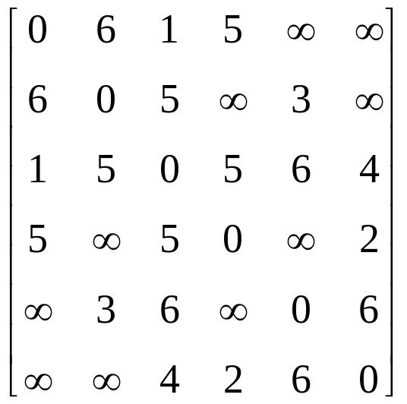
1 2 3 4 5 6
1
例
1
5
6
1
1 2 3 4 5 6
2
1
4
-1
-5
1
5
5
1
3
3
2
-3
1
6
4
6
-4
-2
1
5
6
1
5
1
6
2
1
4
1
5
5
2
4
5
3
3
3
2
3
2
6
4
4
6
5
6
5
6

Slide 53
  方法二：克鲁斯卡尔(Kruskal)算法
    算法思想：设连通网N=(V,{E})，令最小生成树
    初始状态为只有n个顶点而无边的非连通图T=(V,{Φ})，每个顶点自成一个连通分量
    在E中选取代价最小的边，若该边依附的顶点落在T中不同的连通分量上，则将此边加入到T中；否则，舍去此边，选取下一条代价最小的边
    依此类推，直至T中所有顶点都在同一连通分量上为止
例
1
5
1
6
2
1
4
1
5
5
2
5
4
3
3
3
2
3
2
6
4
4
6
5
6
5
6

Slide 54
算法实现：
边结点：
typedef struct
{ int vexh, vext; //边依附的两顶点
int weight; //边的权值
int flag; //标志域
}EDGE;
顶点结点：
typedef struct
{ int data; //顶点信息
int jihe;
}VEX;
（0）用顶点数组和边数组存放顶点和边信息；
（1）初始时，令每个顶点的jihe互不相同；每个边的flag为0；
（2）选出权值最小且flag为0的边；
（3）若该边依附的两个顶点的jihe 值不同，即非连通，则令
该边的flag=1, 选中该边；再令该边依附的两顶点的jihe
以及两集合中所有顶点的jihe 相同，若该边依附的两个
顶点的jihe 值相同，即连通，则令该边的flag=2, 即舍去
该边；
（4）重复上述步骤，直到选出n-1条边为止 。

Slide 55

        算法描述：
1
data
jihe
vexh
vext
weight
flag
例
6
5
1
1
2
2
0
1
0
1
6
2
1
4
2
2
1
5
5
2
1
1
3
1
0
3
3
1
2
2
2
3
3
1
4
5
0
3
2
1
6
4
4
4
1
2
3
3
0
4
2
5
6
5
5
2
4
1
5
6
5
2
5
3
0
6
6
4
1
2
5
4
0
6
3
5
1
6
3
5
6
0
7
3
6
1
1
4
0
2
5
4
1
8
4
6
2
0
3
9
5
6
6
0
3
2
4
5
6

Slide 56
Prim算法，这种算法的特点是当前形成的集合T始终是一棵树。它的时间复杂度为O(n²),与图的边数无关，适合于稠密图。
Kruskal算法，这种算法的特点是当前形成的集合T除了最后的结果外，始终是一个森林。其算法时间复杂度为O(eloge),它的时间主要取决于边数，因此较适合于稀疏图。
其中，n为顶点数，e为边数。

Slide 57
7.5 拓扑排序（有向无环图 简称DAG图）
  问题提出：学生选修课程问题
    顶点——表示课程
    有向弧——表示先决条件，若课程i是课程j的先决条件，则图中有弧<i,j>
    学生应按怎样的顺序学习这些课程，才能无矛盾、顺利地完成学业——拓扑排序
  定义
    AOV网——用顶点表示活动，用弧表示活动间优先关系的有向图称为顶点表示活动的网(Activity On Vertex network)，简称AOV网
      若<vi,vj>是图中有向边，则vi是vj的直接前驱；vj是vi的直接后继；
      AOV网中不允许有回路，否则，意味着某项活动以自己为先决条件。

Slide 58
    拓扑排序——把AOV网络中各顶点按照它们相互之间的优先关系排列成一个线性序列的过程叫~
      检测AOV网中是否存在环方法：对有向图构造其顶点的拓扑有序序列，若网中所有顶点都在它的拓扑有序序列中，则该AOV网必定不存在环。
  拓扑排序的方法
    在有向图中选一个没有前驱的顶点且输出之；
    从图中删除该顶点和所有以它为尾的弧；
    重复上述两步，直至全部顶点均已输出；或者当图中不存在无前驱的顶点为止。

Slide 59
课程代号 课程名称 先修棵
例
C1
C2
C3
C4
C5
C6
C7
C8
C9
C10
C11
C12
程序设计基础
离散数学
数据结构
汇编语言
语言的设计和分析
计算机原理
编译原理
操作系统
高等数学
线性代数
普通物理
数值分析
无
C1
C1,C2
C1
C3,C4
C11
C3.C5
C3,C6
无
C9
C9
C1,C9,C10
C4
C5
C2
C1
C3
C7
C12
C8
C9
C10
C6
C11

Slide 60
C4
C5
C2
C1
C3
C7
C12
C8
C9
C10
C6
C11
拓扑序列：C1--C2--C3--C4--C5--C7--C9--C10--C11--C6--C12--C8
或 ：C9--C10--C11--C6--C1--C12--C4--C2--C3--C5--C7--C8
一个AOV网的拓扑序列不是唯一的

Slide 61
C4
C5
C2
C1
C3
C7
C12
C8
C9
C10
C6
C11

Slide 62
C4
C5
C4
C5
C2
C3
C7
C3
C7
C12
C12
C8
C8
C9
C10
C6
C9
C10
C6
C11
C11
拓扑序列：C1--C2
拓扑序列：C1
（2）
（1）

Slide 63
C4
C5
C5
C7
C7
C12
C12
C8
C8
C9
C10
C6
C9
C10
C6
C11
C11
拓扑序列：C1--C2--C3
拓扑序列：C1--C2--C3--C4
（3）
（4）

Slide 64
C7
C12
C12
C8
C8
C10
C9
C6
C9
C10
C6
C11
C11
拓扑序列：C1--C2--C3--C4--C5--C7
（6）
拓扑序列：C1--C2--C3--C4--C5
（5）
C12
C12
C8
C8
C6
C10
C6
C11
C11
拓扑序列：C1--C2--C3--C4--C5--C7--C9
--C10
拓扑序列：C1--C2--C3--C4--C5--C7--C9
（8）

Slide 65
C12
C12
C8
C8
C6
（9）
（10）
拓扑序列：C1--C2--C3--C4--C5--C7--C9
--C10--C11
拓扑序列：C1--C2--C3--C4--C5--C7--C9
--C10--C11--C6
C8
（11）
拓扑序列：C1--C2--C3--C4--C5--C7--C9
--C10--C11--C6--C12--C8
拓扑序列：C1--C2--C3--C4--C5--C7--C9
--C10--C11--C6--C12
（12）

Slide 66
  算法实现
    以邻接表作存储结构
    把邻接表中所有入度为0的顶点进栈
    栈非空时，输出栈顶元素Vj并退栈；在邻接表中查找Vj的直接后继Vk，把Vk的入度减1；若Vk的入度为0则进栈
    重复上述操作直至栈空为止。若栈空时输出的顶点个数不是n，则有向图有环；否则，拓扑排序完毕
表头结点：
typedef struct tnode
{ int in; //入度域
struct node *link; //链域
}TD;
TD g[M]; //g[0]不用
邻接表结点：
typedef struct node
{ int vex; //顶点域
struct node *next; //链域
}JD;

Slide 67

  算法描述
in
link
vex
next
例
4
3
2
1
0
^
1
2
2
2
^
4
3
3
1
2
5
^
4
2
5
^
6
5
5
3
^
6
0
5
4
^
4
3
top
2
top
6
1
top
1
0

Slide 68
in
link
vex
next
4
3
2
1
0
^
2
2
^
3
1
2
5
^
4
2
5
^
5
3
^
6
0
5
4
^
4
3
top
2
top
6
1
1
0
输出序列：6

Slide 69
in
link
vex
next
4
3
2
1
0
^
2
2
^
3
1
2
5
^
4
2
5
^
5
3
^
6
0
5
4
^
p
4
3
2
top
1
1
0
输出序列：6

Slide 70
in
link
vex
next
4
3
2
1
0
^
2
2
^
3
1
2
5
^
4
2
5
^
5
2
^
6
0
5
4
^
p
4
3
2
top
1
1
0
输出序列：6

Slide 71
in
link
vex
next
4
3
2
1
0
^
2
2
^
3
1
2
5
^
4
2
5
^
5
2
^
6
0
5
4
^
p
4
3
2
top
1
1
0
输出序列：6

Slide 72
in
link
vex
next
4
3
2
1
0
^
2
2
^
3
1
2
5
^
4
1
5
^
5
2
^
6
0
5
4
^
p
4
3
2
top
1
1
0
输出序列：6

Slide 73
in
link
vex
next
4
3
2
1
0
^
2
2
^
3
1
2
5
^
4
1
5
^
5
2
^
6
0
5
4
^
p=NULL
4
3
2
top
1
1
0
输出序列：6

Slide 74
in
link
vex
next
4
3
2
1
0
^
2
2
^
3
1
2
5
^
4
1
5
^
5
2
^
6
0
5
4
^
4
3
2
top
1
top
1
0
输出序列：6 1

Slide 75
in
link
vex
next
4
3
2
1
0
^
2
2
^
p
3
1
2
5
^
4
1
5
^
5
2
^
6
0
5
4
^
4
3
2
1
top
0
输出序列：6 1

Slide 76
in
link
vex
next
4
3
2
1
0
^
2
2
^
p
3
1
2
5
^
4
0
5
^
5
2
^
6
0
5
4
^
4
3
2
1
top
4
0
输出序列：6 1

Slide 77
in
link
vex
next
4
3
2
1
0
^
2
2
^
p
3
1
2
5
^
4
0
5
^
5
2
^
6
0
5
4
^
4
3
2
top
1
4
0
输出序列：6 1

Slide 78
in
link
vex
next
4
3
2
1
0
^
2
2
^
p
3
1
2
5
^
4
0
5
^
5
2
^
6
0
5
4
^
4
3
2
top
1
4
0
输出序列：6 1

Slide 79
in
link
vex
next
4
3
2
1
0
^
2
2
^
p
3
0
2
5
^
4
0
5
^
5
2
^
6
0
5
4
^
4
3
2
top
3
1
4
0
输出序列：6 1

Slide 80
in
link
vex
next
4
3
2
1
0
^
2
2
^
p
3
0
2
5
^
4
0
5
^
5
2
^
6
0
5
4
^
4
3
top
2
3
1
4
0
输出序列：6 1

Slide 81
in
link
vex
next
4
3
2
1
0
^
2
2
^
p
3
0
2
5
^
4
0
5
^
5
2
^
6
0
5
4
^
4
3
top
2
3
1
4
0
输出序列：6 1

Slide 82
in
link
vex
next
4
3
2
1
0
^
2
1
^
p
3
0
2
5
^
4
0
5
^
5
2
^
6
0
5
4
^
4
3
top
2
3
1
4
0
输出序列：6 1

Slide 83
in
link
vex
next
4
3
2
1
0
^
2
1
^
p=NULL
3
0
2
5
^
4
0
5
^
5
2
^
6
0
5
4
^
4
3
top
2
3
1
4
0
输出序列：6 1

Slide 84
in
link
vex
next
4
3
2
1
0
^
2
1
^
3
0
2
5
^
4
0
5
^
5
2
^
6
0
5
4
^
4
3
2
top
1
3
4
0
输出序列：6 1 3

Slide 85
in
link
vex
next
4
3
2
1
0
^
2
1
^
3
0
2
5
^
4
0
p
5
^
5
2
^
6
0
5
4
^
4
3
2
top
1
4
0
输出序列：6 1 3

Slide 86
in
link
vex
next
4
3
2
1
0
^
2
1
^
3
0
2
5
^
4
0
5
p
^
5
1
^
6
0
5
4
^
4
3
2
top
1
4
0
输出序列：6 1 3

Slide 87
in
link
vex
next
4
3
2
1
0
^
2
1
^
3
0
2
5
^
4
0
5
p
^
5
1
^
6
0
5
4
^
4
3
2
top
1
4
0
输出序列：6 1 3

Slide 88
in
link
vex
next
4
3
2
1
0
^
2
0
^
3
0
2
5
^
4
0
5
p
^
5
1
^
6
0
5
4
^
4
3
2
top
2
1
4
0
输出序列：6 1 3

Slide 89
in
link
vex
next
4
3
2
1
0
^
2
0
^
3
0
2
5
^
4
0
5
p
^
5
1
^
6
0
5
4
^
4
3
top
2
2
1
4
0
输出序列：6 1 3

Slide 90
in
link
vex
next
4
3
2
1
0
^
2
0
^
3
0
2
5
^
4
0
5
p=NULL
^
5
1
^
6
0
5
4
^
4
3
top
2
2
1
4
0
输出序列：6 1 3

Slide 91
in
link
vex
next
4
3
2
1
0
^
2
0
^
3
0
2
5
^
4
0
5
p=NULL
^
5
1
^
6
0
5
4
^
4
3
2
top
2
1
4
0
输出序列：6 1 3 2

Slide 92
in
link
vex
next
4
3
2
1
0
^
2
0
^
p=NULL
3
0
2
5
^
4
0
5
^
5
1
^
6
0
5
4
^
4
3
2
top
1
4
0
输出序列：6 1 3 2

Slide 93
in
link
vex
next
4
3
2
1
0
^
2
0
^
3
0
2
5
^
4
0
5
^
5
1
^
6
0
5
4
^
4
3
2
1
top
0
4
输出序列：6 1 3 2 4

Slide 94
in
link
vex
next
4
3
2
1
0
^
2
0
^
3
0
2
5
^
4
0
5
^
5
1
^
p
6
0
5
4
^
4
3
2
1
top
0
输出序列：6 1 3 2 4

Slide 95
in
link
vex
next
4
3
2
1
0
^
2
0
^
3
0
2
5
^
4
0
5
^
5
0
^
p
6
0
5
4
^
4
3
2
1
top
0
5
输出序列：6 1 3 2 4

Slide 96
in
link
vex
next
4
3
2
1
0
^
2
0
^
3
0
2
5
^
4
0
5
^
^
p=NULL
5
0
6
0
5
4
^
4
3
2
top
1
5
0
输出序列：6 1 3 2 4

Slide 97
in
link
vex
next
4
3
2
1
0
^
2
0
^
3
0
2
5
^
4
0
5
^
5
0
^
6
0
5
4
^
4
3
2
1
top
5
0
输出序列：6 1 3 2 4 5

Slide 98
in
link
vex
next
4
3
2
1
0
^
2
0
^
3
0
2
5
^
4
0
5
^
5
0
^
p=NULL
6
0
5
4
^
4
3
2
1
top
0
输出序列：6 1 3 2 4 5

Slide 99
算法:
void toposort(TD g[],int n)
{ int top,m,k,j,s[M];
JD *p;
top=0; m=0;
for(j=1;j<=n;j++)
if(g[j].in==0)
s[top++]=j;
while(top>0)
{ j=s[--top];
printf("%d ",g[j].vexdata);
m++;
//邻接表结点：
typedef struct node
{ int vex; //顶点域
struct node *next; //链域
}JD;
//表头结点：
typedef struct tnode
{ int in; //入度域
struct node *link; //链域
}TD;
TD g[M]; //g[0]不用

Slide 100
p=g[j].link;
while(p!=NULL)
{ k=p->vex;
g[k].in--;
if(g[k].in==0)
s[top++]=k;
p=p->next;
}
}
printf("\nm=%d\n",m);
if(m<n) printf("The network has a cycle\n");
}

Slide 101
  算法分析
建邻接表：T(n)=O(e)；
搜索入度为0的顶点的时间：T(n)=O(n)；
拓扑排序：T(n)=O(n+e)；

Slide 102
7.6 关键路径
  问题提出
把工程计划表示为有向图，用顶点表示事件，弧表示活动；
每个事件表示在它之前的活动已完成，在它之后的活动可以开始。
例： 设一个工程有11项活动，9个事件
事件 V1——表示整个工程开始
事件 V9——表示整个工程结束
问题：（1）完成整项工程至少需要多少时间？
（2）哪些活动是影响工程进度的关键？
汇点
2
7
a10=2
源点
a1=6
a4=1
a7=9
1
9
a2=4
5
a8=7
a5=1
a11=4
3
8
a3=5
a9=4
a6=2
4
6

Slide 103
定义:
  AOE网(Activity On Edge)——也叫边表示活动的网。AOE网是一个带权的有向无环图，其中顶点表示事件，弧表示活动，权表示活动持续时间；
  路径长度——路径上各活动持续时间之和；
  关键路径——路径长度最长的路径叫~；
  Ve(j)——表示事件Vj的最早发生时间；
  Vl(j)——表示事件Vj的最迟发生时间；
  e(i)——表示活动ai的最早开始时间；
  l(i)——表示活动ai的最迟开始时间；
  l(i)-e(i)——表示完成活动ai的时间余量；
  关键活动——关键路径上的活动叫~，即l(i)=e(i)的活动。

Slide 104
在AOE网络中, 有些活动顺序进行，有些活动并行进行。
从源点到各个顶点，以及从源点到汇点的有向路径可能不止一条。这些路径的长度也可能不同。完成不同路径的活动所需的时间虽然不同，但只有各条路径上所有活动都完成了，整个工程才算完成。
因此，完成整个工程所需的时间取决于从源点到汇点的最长路径长度，即在这条路径上所有活动的持续时间之和。这条路径长度最长的路径就叫做关键路径(Critical Path)。

Slide 105
要找出关键路径，必须找出关键活动，即不按期完成就会影响整个工程完成的活动。
关键路径上的所有活动都是关键活动。因此，只要找到了关键活动，就可以找到关键路径
关键活动，即，l(i)=e(i)的活动

Slide 106
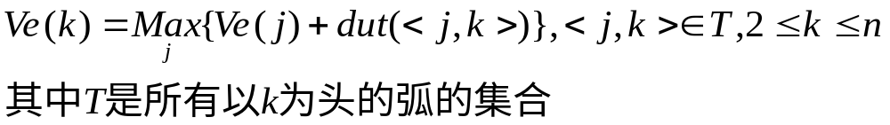
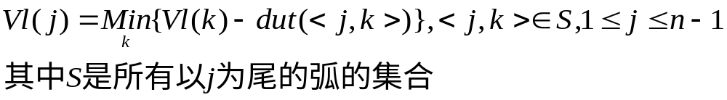
问题分析
ai
j
k
(1)如何找e(i)=l(i)的关键活动？
设活动ai用弧<j,k>表示，其持续时间记为：dut(<j,k>)
则有：（1）e(i)=Ve(j)
（2）l(i)=Vl(k)-dut(<j,k>)
(2)如何求Ve(j)和Vl(j)？
从Ve(1)=0开始向前递推
从Vl(n)=Ve(n)开始向后递推

Slide 107
(1) 计算各事件的最早发生时间Ve[j]
Ve[1]=0
Ve[2]=ve1[1]+w12=0+6=6
Ve[3]=ve[1]+w13=0+4=4
Ve[4]=ve[1]+w14=0+5=5
Ve[5]=max{ve[2]+w25,ve[3]+w35}=max{7,5}=7
Ve[6]=ve4+w46=5+2=7
Ve[7]=ve[5]+w57=7+9=16
Ve[8]=max{ve[5]+w58,ve[6]+w68}=max{14,11}=14
Ve[9]=max{ve[7]+w79,ve[8]+w89}=max{16+2,14+4}=18
2
7
a10=2
a1=6
a4=1
a7=9
1
9
a2=4
5
a8=7
a5=1
a11=4
3
8
a3=5
a9=4
a6=2
4
6

Slide 108
(2) 计算各事件的最迟发生时间vl[j]
vl[9]=ve[9]=18
vl[8]=vl[9]-w89=18-4=14
vl[7]=v[9]-w79=18-2=16
vl[6]=vl[8]-w68=14-4=10
vl[5]=min{vl[7]-w57,vl[8]-w58}=min{16-9,14-7}=7
vl[4]=vl[6]-w46=10-2=8
vl[3]=vl[5]-w35=7-1=6
vl[2]=vl[5]-w25=7-1=6
vl[1]=min{vl[2]-w12,vl[3]-w13,vl[4]-w14}=min{6-6,6-4,6-5}=0
2
7
a10=2
a1=6
a4=1
a7=9
1
9
a2=4
5
a8=7
a5=1
a11=4
3
8
a3=5
a9=4
a6=2
4
6

Slide 109

求关键路径步骤
  求Ve(i)
  求Vl(j)
  求e(i)
  求l(i)
  计算l(i)-e(i)
2
7
a10=2
a1=6
a4=1
a7=9
1
9
a2=4
5
a8=7
a5=1
a11=4
3
8
a3=5
a9=4
a6=2
4
6
顶点 Ve Vl
活动 e l l-e
V1
V2
V3
V4
V5
V6
V7
V8
V9
0
6
4
5
7
7
16
14
18
0
6
6
8
7
10
16
14
18
a1
a2
a3
a4
a5
a6
a7
a8
a9
a10
a11
0
0
0
✓
✓
✓
✓
✓
✓
0
2
2
0
3
3
6
6
0
4
6
2
5
8
3
7
7
0
7
7
0
7
10
3
16
16
0
e(i)=Ve(j), l(i)=Vl(k)-dut(<j,k>)
14
14
0

Slide 110

算法实现
  以邻接表作存储结构；
  从源点V1出发，令Ve[1]=0,按拓扑序列求各顶点的Ve[i]；
  从汇点Vn出发，令Vl[n]=Ve[n],按逆拓扑序列求其余各顶点的Vl[i]；
  根据各顶点的Ve和Vl值，计算每条弧的e[i]和l[i]，找出e[i]=l[i]的关键活动。
邻接表结点：
typedef struct node
{ int vex; //顶点域
int length;
struct node *next; //链域
}JD;
表头结点：
typedef struct tnode
{ int vexdata;
int in; //入度域
struct node *link; //链域
}TD;
TD g[M]; //g[0]不用

Slide 111
2
7
a10=2
a1=6
a4=1
a7=9
1
9
a2=4
5
a8=7
a5=1
a11=4
3
8
a3=5
a9=4
a6=2
4
6
vexdata
in
link
vex
length
next
2
6
4
3
5
^
1
1
0
4
5
2
2
1
1
^
5
3
3
1
1
^
4
6
4
1
2
^
5
5
2
7
9
8
7
^
6
6
1
8
4
^
7
7
1
9
2
^
8
8
2
9
4
^
9
9
2
^

Slide 112
算法分析：
在拓扑排序求Ve[i]和逆拓扑有序求Vl[i]时, 所需时间为O(n+e),求各个活动的e[k]和l[k]时所需时间为O(e), 总共花费时间仍然是O(n+e)。

Slide 113
7.7 最短路径
  问题提出
用带权的有向图表示一个交通运输网，图中：
顶点——表示城市
边——表示城市间的交通联系
权——表示此线路的长度或沿此线路运输所花的时间或费用等
问题：从某顶点出发，沿图的边到达另一顶点所经过的路径中，
各边上权值之和最小的一条路径——最短路径
从某个源点到其余各顶点的最短路径
0
32
最短路径
长度
8
13
<V0,V1>
13
2
1
<V0,V2>
8
30
9
7
5
6
<V0,V2,V3>
13
3
<V0,V2,V3,V4>
19
5
17
6
2
<V0,V2,V3,V4,V5>
21
4
<V0,V1,V6>
20

Slide 114
迪杰斯特拉(Dijkstra)算法
求最短路径步骤
  初始时令 S={V0}，T={其余顶点}，T中顶点对应的距离值：
    若存在<V0,Vi>，为<V0,Vi>弧上的权值；
    若不存在<V0,Vi>，为∝；
  从T中选取一个其距离值为最小的顶点W，加入S；
  对T中顶点的距离值进行修改：若加进W作中间顶点，从V0到Vi的距离值比不加W的路径要短，则修改此距离值；
  重复上述步骤，直到S中包含所有顶点，即S=V为止。

Slide 115
0
32
8
13
2
1
30
5
9
7
6
3
17
6
2
5
4
终点 从V0到各终点的最短路径及其长度
13
<V0,V1>
8
<V0,V2>
∝
30
<V0,V4>
∝
32
<V0,V6>
V2:8
<V0,V2>
13
<V0,V1>
-------
13
<V0,V2,V3>
30
<V0,V4>
∝
32
<V0,V6>
V1:13
<V0,V1>
-------
-------
13
<V0,V2,V3>
30
<V0,V4>
22
<V0,V1,V5>
20
<V0,V1,V6>
V3:13
<V0,V2,V3>
-------
-------
-------
19
<V0,V2,V3,V4>
22
<V0,V1,V5>
20
<V0,V1,V6>
V4:19
<V0,V2,V3,V4>
--------
--------
--------
--------
21
<V0,V2,V3,V4,V5>
20
<V0,V1,V6>
V6:20
<V0, V1,V6>
V1
V2
V3
V4
V5
V6
Vj

Slide 116
算法实现
  图用带权邻接矩阵存储ad[ ][ ]；
  数组dist[ ]存放当前找到的从源点V0到每个终点的最短路径长度，其初态为图中直接路径权值；
数组pre[ ]表示从V0到各终点的最短路径上，此顶点的前一顶点的序号；若从V0到某终点无路径，则用0作为其前一顶点的序号。

Slide 117
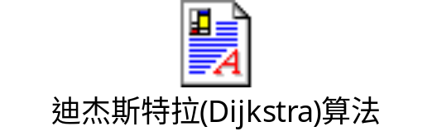
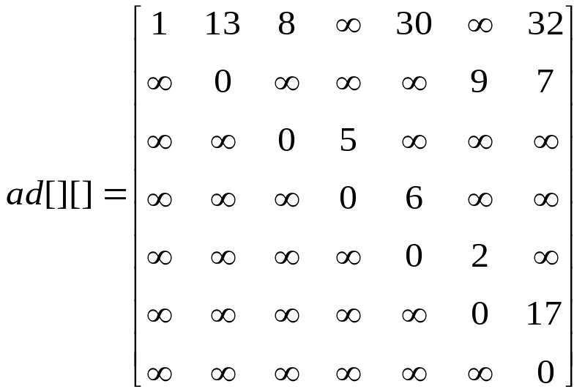
算法描述：
0
32
8
13
1
2
1
7
1
30
5
9
6
1
3
17
6
2
5
1
1
4
1
最短路径
长度
0 1 2 3 4 5 6
<V0,V1>
13
dist
13
19
21
22
20
0 13 8 ∝ 30 ∝ 32
<V0,V2>
8
<V0,V2,V3>
13
0 1 2 3 4 5 6
<V0,V2,V3,V4>
19
pre
1
1
0 1 1 0 1 0 1
0
0
2
3
4
<V0,V2,V3,V4,V5>
21
<V0,V1,V6>
20
算法分析：T(n)=O(n²)

Slide 118
每一对顶点之间的最短路径
  方法一：每次以一个顶点为源点，重复执行Dijkstra算法n次—— T(n)=O(n³)
  方法二：弗洛伊德(Floyd)算法
    算法思想：逐个顶点试探法
    求最短路径步骤
      初始时设置一个n阶方阵，令其对角线元素为0，若存在弧<Vi,Vj>，则对应元素为权值；否则为∝；
      逐步试着在原直接路径中增加中间顶点，若加入中间点后路径变短，则修改之；否则，维持原值；
      所有顶点试探完毕，算法结束。

Slide 119
0 4 11
6 0 2
3 ∝ 0
AB AC
初始：
路径：
BA BC
CA
0 4 11
6 0 2
3 7 0
AB AC
加入V1：
路径：
BA BC
例：
6
A
4
B
CA CAB
11
3
2
0 4 6
6 0 2
3 7 0
AB ABC
C
加入V2：
路径：
BA BC
CA CAB
0 4 6
5 0 2
3 7 0
AB ABC
加入V3：
路径：
BCA BC
CA CAB

Slide 120

算法实现：
  图用邻接矩阵存储
  length[][]存放最短路径长度
  path[i][j]是从Vi到Vj的最短路径上Vj前一顶点序号
算法描述：
初始：
0 4 11
6 0 2
3 ∝ 0
0 1 1
2 0 2
3 0 0
length=
path=
加入V1：
0 4 11
6 0 2
3 7 0
0 1 1
2 0 2
3 1 0
例：
6
length=
path=
1
4
2
11
加入V2：
3
2
0 4 6
6 0 2
3 7 0
0 1 2
2 0 2
3 1 0
3
length=
path=
加入V3：
算法分析：T(n)=O(n³)
0 4 6
5 0 2
3 7 0
0 1 2
3 0 2
3 1 0
length=
path=

Slide 121
void shortpath_FLOYD(int path[][M], int length[][M], int n)
{
int i,j,k,wm;
for(i=0;i<n;i++)
for(j=0;j<n;j++)
{ if(i==j) path[i][j]=0;
else if(length[i][j]<MAX) path[i][j]=i+1;
else path[i][j]=0;
}
for(k=0;k<n;k++)
for(i=0;i<n;i++)
for(j=0;j<n;j++)
if(length[i][k]+length[k][j]<length[i][j])
{ length[i][j]=length[i][k]+length[k][j];
path[i][j]=path[k][j];
}
}

Slide 122
课外学习
看书 p167 — 173 —186
题集 7.7、7.9、7.10
补充题
写出下图的深度优先搜索序列、广度优先搜索序列
V1
V1
V2
V3
V2
V5
V6
V3
V4
V5
V6
V7
V4
V8
V7
V8

Slide 123
上机操作
用邻接表表示一有向无环图。
按深度优先搜索序列、广度优先搜索序列输出图中结点。
输出图的拓扑序列。

